Slide 1

SIDANG SKRIPSI Sistem Informasi Formulasi Ransum Pakan Unggas Menggunakan Linear Programming
Diardian Febiani (G64120113)*
Irman Hermadi, SKom MS PhD
Dr Ir Idat Galih Permana, MSc
Departemen Ilmu Komputer, Fakultas Matematika dan Ilmu Pengetahuan Alam, Institut Pertanian Bogor, Bogor 16680
*Mahasiswa Program Studi Ilmu Komputer, FMIPA-IPB; Surel: diardian_feb12m@apps.ipb.ac.id

Slide 2
Outline
Latar Belakang
Tujuan dan Manfaat Penelitian
Ruang Lingkup Penelitian
Tinjauan Pustaka
Metode Pengembangan Extreme Programming (XP)
Linear Programming
Hasil dan Pembahasan
Simpulan dan Saran

Slide 3
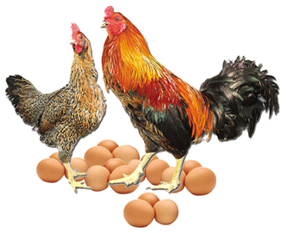
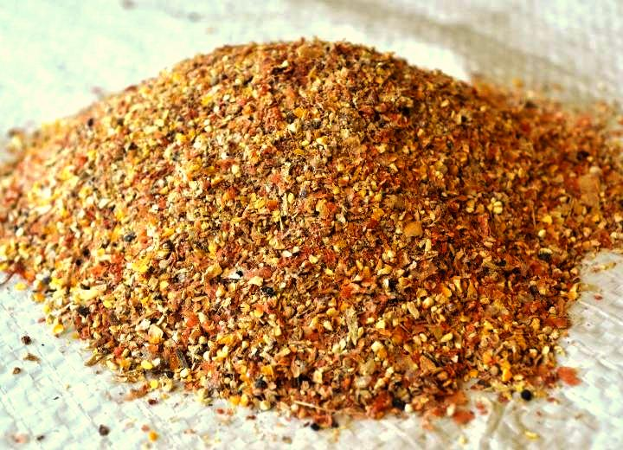
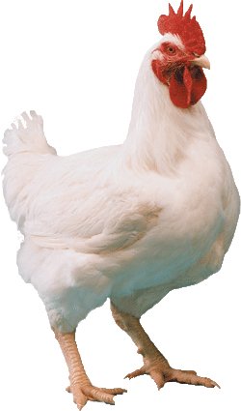
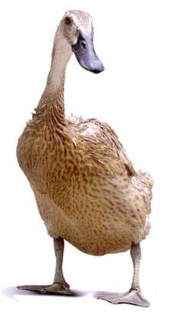
Latar Belakang
Kebutuhan Pokok
Produksi

Slide 4

Latar Belakang (lanj)
Formulasi ransum
Nutrien terkandung
Total Harga

Slide 5

Latar Belakang (lanj)
Dibutuhkan:
memformulasikan komposisi bahan pakan dengan nutrien sesuai kebutuhan
menghitung harga minimum
sekumpulan bahan pakan

Slide 6
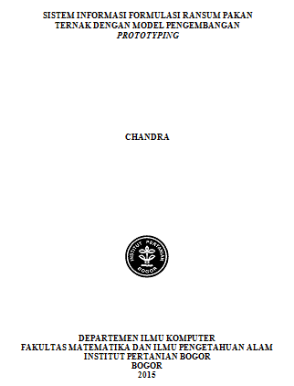
Latar Belakang (lanj)
Penelitian terkait
Sistem ini membantu user khususnya peternak untuk memilih bahan pakan, mengecek komposisi ransum, mengecek kandungan nutrien, memulai formulasi, dan melihat informasi ransum (Chandra 2015).

Slide 7
Perumusan Masalah
Bagaimana menyusun komposisi
ransum pakan unggas agar
kebutuhan nutriennya terpenuhi
dan
harganya minimum?

Slide 8

Tujuan Penelitian
Mengembangkan sistem berbasis web
Menentukan komposisi bahan pakan penyusun ransum yang memenuhi kebutuhan nutrien unggas dengan harga yang minimum

Slide 9
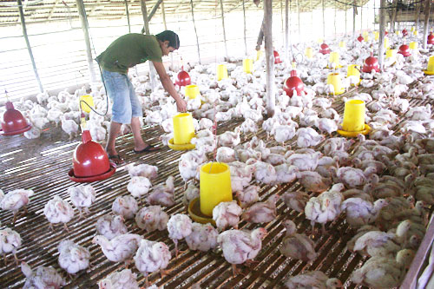
Manfaat Penelitian
membantu peternak unggas
atau
industri pakan unggas skala kecil & menengah

Slide 10

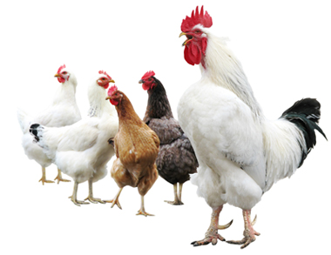
Ruang Lingkup Penelitian
Informasi dari Feed formulator
Dr Ir Idat Galih Permana, MSc
ayam pedaging (broiler)
ayam petelur (layer)
ayam kampung
itik
puyuh
Jenis unggas:

Slide 11
Tinjauan Pustaka
Extreme Programming
Sebuah pendekatan berorientasi obyek sebagai paradigma pengembangan dan mencakup seperangkat aturan dan praktik-praktik yang terjadi dalam konteks empat kerangka kegiatan (Pressman 2010).
Formulasi ransum
Formulasi ransum dirancang untuk memecahkan persamaan dengan memberikan potensi produksi maksimum hewan ternak dan unggas, dan meningkatkan efisiensi konversi pakan (Peng dan Li 2011).
Linear Programming
Upaya untuk memaksimalkan keuntungan atau meminimumkan biaya dapat langsung diubah menjadi masalah mengoptimasikan suatu fungsi khusus (Thie dan Keough 2008).
Arsitektur MVC merupakan salah satu model infrastruktur Webapp yang memisahkan antarmuka pengguna dengan fungsionalitas dan konten informasional Webapp (Pressman 2010).
Model,View, dan
Controller (MVC)

Slide 12
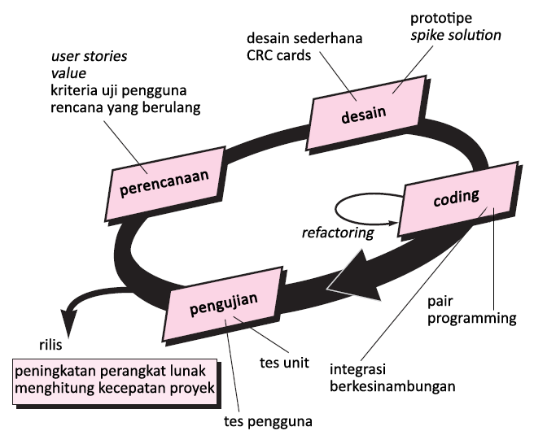
Metode
Metode
Pengembangan
Extreme
Programming
(XP)
Framework Yii
Bahasa
Pemrograman
PHP & Python
(Pressman 2010)

Slide 13
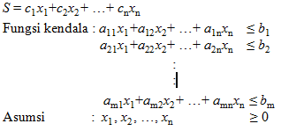
Metode (lanj)
Linear Programming
S : fungsi tujuan yaitu nilai total harga minimum dari pembuatan ransum
xj : nilai penggunaan bahan pakan (persentase)
cj : koefisien harga tiap pilihan bahan pakan
aij : koefisien nilai komposisi nutrien yang terkandung dalam suatu bahan
bi : nilai pembatas (minimum / maksimum nutrien dan bahan pakan)
m : jumlah pembatas
n : jumlah bahan pakan yang digunakan untuk penyusunan ransum

Slide 14
Hasil dan Pembahasan Perencanaan
SiMURAA → Sistem informasi formulasi ransum pakan unggas
User Stories
Value
Informasi dari
feed formulator

Slide 15
Hasil dan Pembahasan Desain
Diagram Use Case

Slide 16
Hasil dan Pembahasan Desain (lanj)
Diagram Use Case → Kebutuhan Fungsional
Kode Fungsi | Kebutuhan Fungsional
SM-001 | Mendaftar akun
SM-002 | Mengubah profil user
SM-003 | Melihat informasi kebutuhan unggas
SM-004 | Melihat informasi bahan pakan
SM-005 | Membuat perhitungan formulasi ransum
SM-006 | Mengubah informasi bahan pakan

Slide 17
Hasil dan Pembahasan Desain
Alur proses perhitungan menggunakan linear programming

Slide 18
Hasil dan Pembahasan Desain (lanj)
CRC Card

Slide 19
Hasil dan Pembahasan Desain (lanj)
Diagram kelas

Slide 20
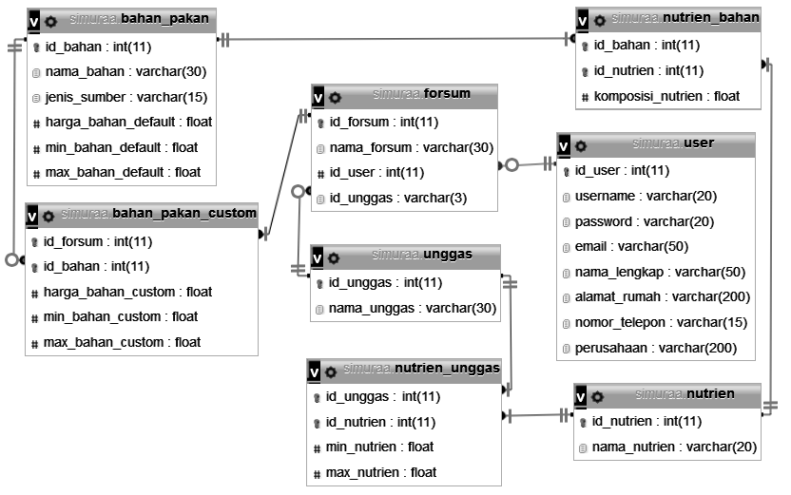
Hasil dan Pembahasan Desain (lanj)
ERD

Slide 21
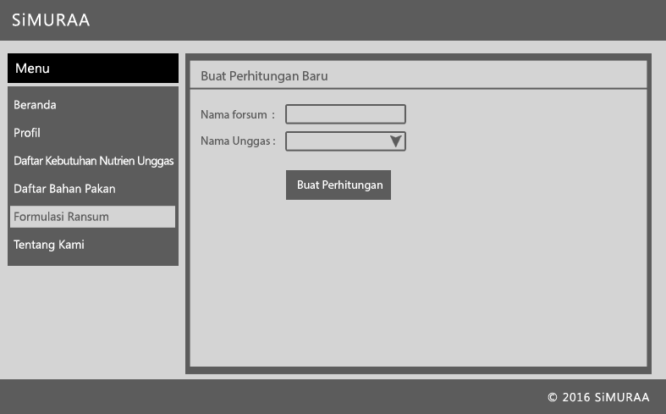
Hasil dan Pembahasan Desain (lanj)
Prototipe halaman perhitungan formulasi ransum SiMURAA

Slide 22

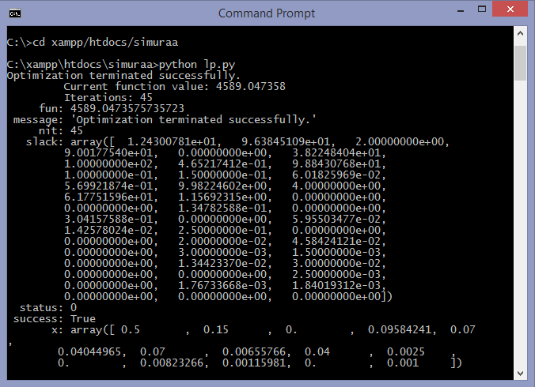
Hasil dan Pembahasan Coding
A modul scipy.optimize.linprog
Input: cj, aij, dan bi
Output:

Slide 23
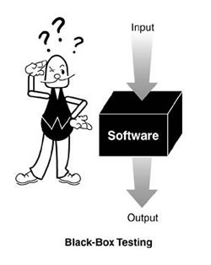
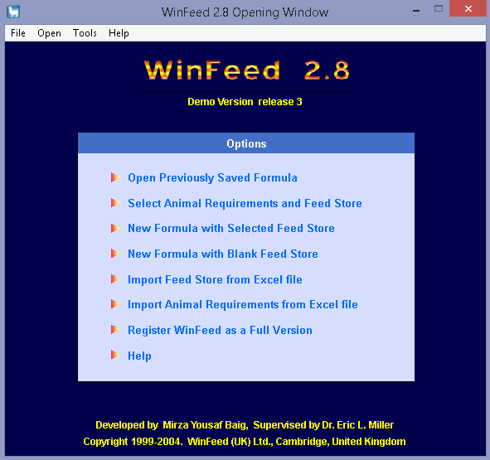
Hasil dan Pembahasan Pengujian
Tes unit
Tes Pengguna

Slide 24
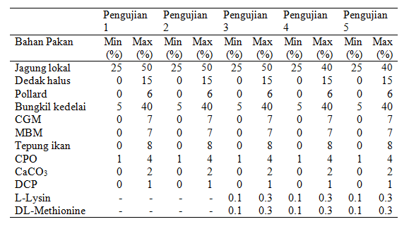
Hasil dan Pembahasan Pengujian – Tes Pengguna
Bahan pakan dan batasan penggunaannya

Slide 25
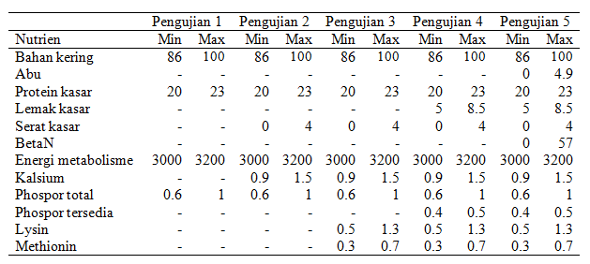
Hasil dan Pembahasan Pengujian – Tes Pengguna
Batasan kebutuhan nutrien

Slide 26
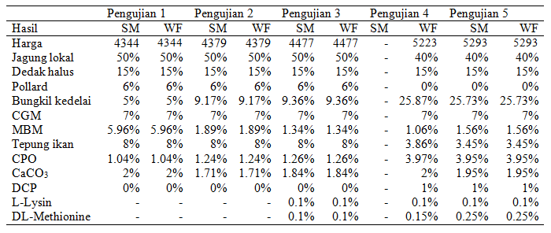
Hasil dan Pembahasan Pengujian – Tes Pengguna
Hasil perbandingan SiMURAA (SM) dengan WinFeed 2.8 (WF)

Slide 27
Simpulan
SiMURAA: sistem berbasis web yang dapat melakukan formulasi ransum pakan unggas
Harga minimum → linear programming, metode simpleks
Metode pengembangan extreme programming → personal extreme programming
Fitur: mendaftar akun, mengubah profil user, melihat informasi kebutuhan nutrien unggas, melihat informasi bahan pakan, melakukan perhitungan formulasi ransum, mengubah informasi bahan pakan
SiMURAA sudah dapat menghasilkan keluaran yang sama dengan WinFeed 2.8

Slide 28
Saran
Sistem lebih praktis dan dapat digunakanoleh target pengguna
Ditambah fitur menyimpan atau melihat kembali perhitungan formulasi ransum
Fitur berkirim pesan ke sesama peternak unggas
tampilannya menjadi lebih user friendly
Multiblend: sistem dapat memformulasikan berbagai ransum sekaligus
Nilai default dari atribut bahan pakan berasal dari user
keakurasian SiMURAA dibuat agar lebih menoleransi hasil yang tidak berbeda jauh dari batasan

Slide 29
Daftar Pustaka
Agarwal R, Umphress D. 2008. Extreme programming for a single person team. Di dalam: Proceedings of the 46th Annual Southeast Regional Conference on XX - ACM-SE 46; 2008 Mar 28-29; Auburn, USA. New York (US): ACM Press. hlm 82-87.
Chandra. 2015. Sistem informasi formulasi ransum pakan ternak dengan model pengembangan prototyping [skripsi]. Bogor (ID): Institut Pertanian Bogor.
Peng Y, Li Q. 2011. The decision-making for feed formula in animal husbandry breeding based on the revised simplex method. Di dalam: 2011 2nd International Conference on Artificial Intelligence, Management Science and Electronic Commerce (AIMSEC); 2011 Agu 8-10; Zhengzhou, China. Piscataway (US): IEEE. hlm 1648 - 1651.
Pressman RS. 2010. Software Engineering: A Practitioner's Approach. Ed ke-7. New York (US): McGraw-Hill.
Rasyaf M. 1989. Memelihara Ayam Buras. Yogyakarta (ID): Kanisius.
Satzinger JW, Jackson RB, Burd SD. 2010. System Analysis and Design in a Changing World. Ed ke-5. Boston (US): Course Technology.
Sommerville I. 2011. Software Engineering. Ed ke-9. Boston (US): Addison-Wesley.
Thie PR, Keough GE. 2008. An Introduction to Linear Programming and Game Theory. Ed ke-3. Hoboken (US): John Wiley & Sons.

Slide 30
Demo SiMURAA

Slide 31
Terima Kasih

